Slide 1



UBND QUẬN LONG BIÊN
TRƯỜNG MẦM NON LONG BIÊN A
LĨNH VỰC PHÁT TRIỂN NHẬN THỨC
LÀM QUEN VỚI TOÁN
Đề tài: Chia nhóm có 8 đối tượng thành 2 phần theo các cách khác nhau
Lứa tuổi : Mẫu giáo lớn 5 - 6 tuổi
Giáo viên: Đỗ Thị Thúy Hằng

Slide 2

I. Chuẩn bị:
Cô: Giáo án, đồ dùng dạy mẫu
Trẻ:
Lô tô hay hình in 8 con cá
Thẻ số 1 đến 8, riêng số 4 có 2 thẻ: 1,2,3,4,4,5,6,7,8.
Giấy A4 in bài trắc nghiệm

Slide 3
II. Nội dung bài học:
1. Ổn định tổ chức:
2. Cách tiến hành:
* Ôn thêm bớt trong phạm vi 8
* Chia nhóm 8 đối tượng thành 2 phần theo các cách khác nhau 3.
Dạy trẻ chia nhóm 8 đối tượng thành 2 phần theo các cách khác nhau.
* Luyện tập: Trò chơi trắc nghiệm
3. Kết thúc:

Slide 4




Ôn thêm bớt trong phạm vi 8

Slide 5

1
2
3
4
5
6
7
8
9
10

Slide 6
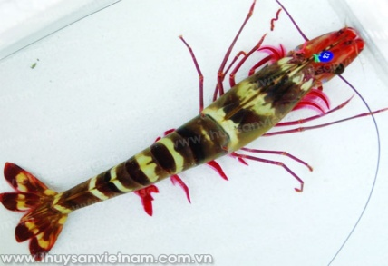

Đúng rồi
1
2
3
4
5
6
7
8
9
10

Slide 7
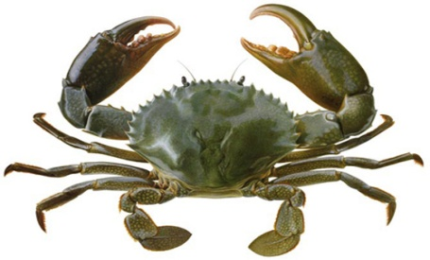
Đúng rồi
1
2
3
4
5
6
7
8
9
10

Slide 8
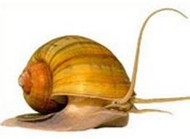
Đúng rồi
1
2
3
4
5
6
7
8
9
10

Slide 9
Chia nhóm 8 đối tượng thành 2 phần theo các cách khác nhau:
Cô chia con cá theo các cách: 1 - 7,
            6 - 2,
            5 - 3,
            4 - 4

Slide 10

Sơ đồ phân chia
7
1
6
2
5
3
4
4

Slide 11
Trẻ tách 8 đối tượng thành 2 phần theo các cách khác nhau

Slide 12
1
2
3
4
5
6
7
8
9
10

Slide 13
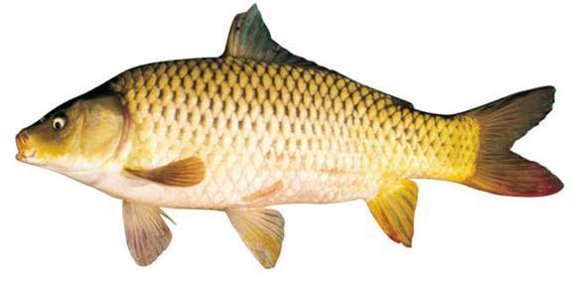
1
2
3
4
5
6
7
8
9
10

Slide 14
1
2
3
4
5
6
7
8
9
10

Slide 15
1
2
3
4
4
5
6
7
8
9
10

Slide 16


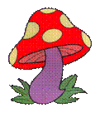

Luyện tập:
Cho trẻ chơi trò chơi trắc nghiệm

Slide 17
Câu hỏi 1: Có bao nhiêu cách chia 8 đối tượng thành 2 phần
a. 1 cách
c. 2 cách
d. 4 cách
b. 3 cách
Đúng rồi

Slide 18
Câu hỏi 2: Trong các cách chia 8 đối tượng thành 2 phần sau đây cách chia nào đúng?
a. 2 và 1
b. 5 và 3
c.4 và 3
d. 6 và 1
Đúng rồi

Slide 19
Câu hỏi 3: Có những cách chia nào, chia 8 đối tượng thành 2 phần?
a. 6 và 2
b. 5 và 3
c. 4 và 4
d. Tất cả các phương án trên
Đúng rồi

Slide 20
Trò chơi: Kết nhóm - tách nhóm
a. 1 và 7
b. 2 và 6
c. 3 và 5
d. 4 và 4
Đúng rồi

Slide 21

Giờ học Làm quen với toán ngày hôm nay đã kết thúc.
Cảm ơn các con!
Cô chúc các con luôn chăm ngoan học giỏi!

